Slide 1

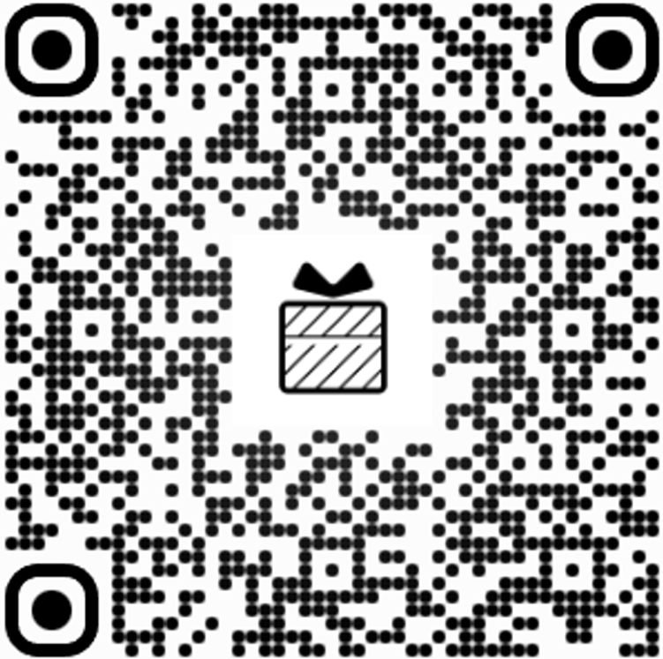
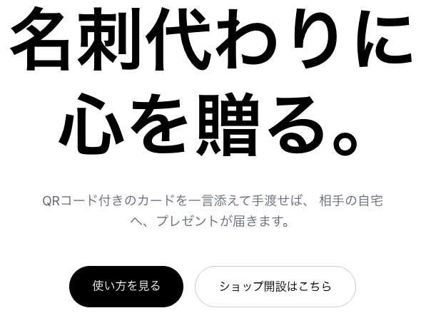
【名刺代わりに】
ASSET TRANFER TOKEN CARD
😍の気持ち
とけない、われない、かさばらない！ カードで送る新習慣＠名刺代わりに

Slide 2

本カードの再発行はできません。また、破損・紛失された場合、使用期限を過ぎた 場合などは、お品ものをご提供できなくなりますので、あらかじめご了承ください。
［使用期限：2030 年 6月 20 日 23：59まで］
PINCODE
12345678
[『名刺代わりに』システムに関するお問い合わせ]
一般社団法人秋田大学イノベーションアンドコンサルティング（AUIC）
電話：070-5070-3073 e-mail：attcard@auic.or.jp
「名刺代わりに」は、秋田大学発ベンチャー、AUICが提供しています。

Slide 3
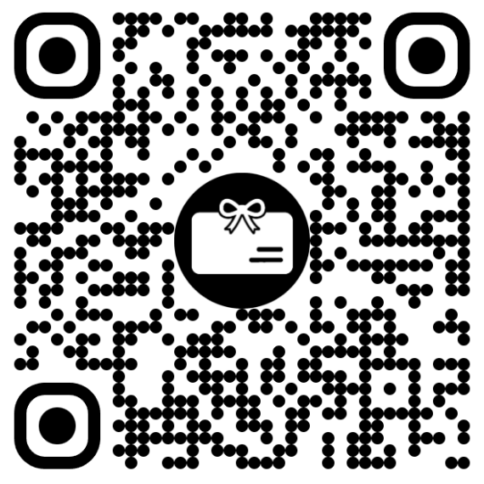
😍
ASSET TRANFER TOKEN CARD

Slide 4

とけない、われない、かさばらない！ カードで送る新習慣＠名刺代わりに
本カードの再発行はできません。また、破損・紛失された場合、使用期限を過ぎた 場合などは、お品ものをご提供できなくなりますので、あらかじめご了承ください。
［使用期限：出会いの思い出は永遠に］
PINCODE
12345678
[『名刺代わりに』システムに関するお問い合わせ]
一般社団法人秋田大学イノベーションアンドコンサルティング（AUIC）
電話：070-5070-3073 e-mail：attcard@auic.or.jp
「名刺代わりに」は、秋田大学発ベンチャー、AUICが提供しています。

Slide 5
参考

Slide 6





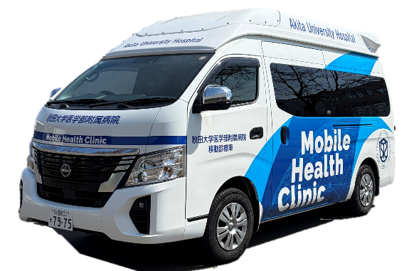
秋田大学
ありがとう
とけない、われない、かさばらない！ カードで送る新習慣＠名刺代わりに

Slide 7
～遠隔医療がつなぎ、 支える地域医療を目指す～
とけない、われない、かさばらない！ カードで送る新習慣＠名刺代わりに

Slide 8
～遠隔医療がつなぎ、 支える地域医療を目指す～
～遠隔医療がつなぎ、 支える地域医療を目指す～
ご連絡お待ちしてます
・医療MaaSの受診
・オンライン診療の受診
・受診場所のご相談 等
秋田県秋田市広面字蓮沼44-2
tel. 018-801-7179
enkakuiryo@jimu.akita-u.ac.jp
とけない、われない、かさばらない！ カードで送る新習慣＠名刺代わりに

Slide 9
～遠隔医療がつなぎ、 支える地域医療を目指す～
ご連絡お待ちしてます
・医療MaaSの受診
・オンライン診療の受診
・受診場所のご相談 等
秋田県秋田市広面字蓮沼44-2
tel. 018-801-7179
enkakuiryo@jimu.akita-u.ac.jp
とけない、われない、かさばらない！ カードで送る新習慣＠名刺代わりに

Slide 10
～遠隔医療がつなぎ、 支える地域医療を目指す～
ご連絡お待ちしてます
・医療MaaSの受診
・オンライン診療の受診
・受診場所のご相談 等
秋田県秋田市広面字蓮沼44-2
tel. 018-801-7179
enkakuiryo@jimu.akita-u.ac.jp
とけない、われない、かさばらない！ カードで送る新習慣＠名刺代わりに

Slide 11

～遠隔医療がつなぎ、 支える地域医療を目指す～
ご連絡お待ちしてます
・医療MaaSの受診
・オンライン診療の受診
・受診場所のご相談 等
秋田県秋田市広面字蓮沼44-2
tel. 018-801-7179
enkakuiryo@jimu.akita-u.ac.jp
とけない、われない、かさばらない！ カードで送る新習慣＠名刺代わりに

Slide 12
本カードを破損・紛失された場合、または使用期限を過ぎた場合は、お品物をご提供できかねますので、あらかじめご了承くださいますようお願いいたします。
［使用期限：2026年19月30日 23：59 まで］
PINCODE
12345678
[お品物に関するお問い合わせ]
秋田大学医学部附属病院医療DXセンター遠隔医療推進部門
電話：018-801-7179 e-mail：enkakuiryo@jimu.akita-u.ac.jp
「名刺代わりに」は、秋田大学発ベンチャー、AUICが提供しています。

Slide 13
本カードを破損・紛失された場合、または使用期限を過ぎた場合は、お品物を
ご提供できかねますので、あらかじめご了承くださいますようお願いいたします。
［使用期限：2026 年 9 月 30 日 23：59まで］
PINCODE
12345678
[お品物に関するお問い合わせ]
秋田大学医学部附属病院医療DXセンター遠隔医療推進部門
電話：018-801-7179 e-mail：enkakuiryo@jimu.akita-u.ac.jp
「名刺代わりに」は、秋田大学発ベンチャー、AUICが提供しています。

Slide 14
穴

Slide 15
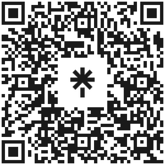
穴
～遠隔医療がつなぎ、 支える地域医療を目指す～
ご連絡お待ちしてます
・医療MaaSの受診
・オンライン診療の受診
・受診場所のご相談 等
秋田県秋田市広面字蓮沼44-2
tel. 018-801-7179
enkakuiryo@jimu.akita-u.ac.jp

Slide 16
参考

Slide 17
秋田大学
ありがとう
とけない、われない、かさばらない！ カードで送る新習慣＠名刺代わりに

Slide 18
本カードを破損・紛失された場合、または使用期限を過ぎた場合は、返礼品を
ご提供できかねますので、あらかじめご了承くださいますようお願いいたします。
［使用期限：2026 年 9 月 30 日 23：59まで］
PINCODE
12345678
[返礼品に関するお問い合わせ]
秋田大学総務企画部広報課
電話：018-889-3266 e-mail：kikin@jimu.akita-u.ac.jp
「名刺代わりに」は、秋田大学発ベンチャー、AUICが提供しています。

Slide 19
ASSET TRANFER TOKEN CARD
😍の気持ち
名刺代わりに
とけない、われない、かさばらない！ カードで送る新習慣＠名刺代わりに

Slide 20
😍の気持ち
【名刺代わりに】
ASSET TRANFER TOKEN CARD
とけない、われない、かさばらない！ カードで送る新習慣＠名刺代わりに

Slide 21
😍の気持ち
ASSET TRANFER TOKEN CARD
とけない、われない、かさばらない！ カードで送る新習慣＠名刺代わりに

Slide 22
本カードの再発行はできません。また、破損・紛失された場合、使用期限を過ぎた 場合などは、お品ものをご提供できなくなりますので、あらかじめご了承ください。
［使用期限：2030 年 6月 20 日 23：59まで］
PINCODE
12345678
[『名刺代わりに』システムに関するお問い合わせ]
一般社団法人秋田大学イノベーションアンドコンサルティング（AUIC）
電話：070-5070-3073 e-mail：attcard@auic.or.jp
「名刺代わりに」は、秋田大学発ベンチャー、AUICが提供しています。

Slide 23
本カードの再発行はできません。また、破損・紛失された場合、使用期限を過ぎた 場合などは、お品ものをご提供できなくなりますので、あらかじめご了承ください。
［使用期限：出会いの思い出は永遠に］
PINCODE
12345678
[『名刺代わりに』システムに関するお問い合わせ]
一般社団法人秋田大学イノベーションアンドコンサルティング（AUIC）
電話：070-5070-3073 e-mail：attcard@auic.or.jp
「名刺代わりに」は、秋田大学発ベンチャー、AUICが提供しています。

Slide 24
😍の気持ち
【名刺代わりに】
ASSET TRANFER TOKEN CARD
とけない、われない、かさばらない！ カードで送る新習慣＠名刺代わりに

Slide 25
😍の気持ち
ASSET TRANFER TOKEN CARD
名刺代わりに

Slide 26
😍の気持ち
ASSET TRANFER TOKEN CARD
【名刺代わりに】

Slide 27
😍
ASSET TRANFER TOKEN CARD
【名刺代わりに】

Slide 28
😍
ASSET TRANFER TOKEN CARD
【名刺代わりに】

Slide 29
Meiryo UI
↓260326版 プロモーションカード

Slide 30
😍の気持ち
ASSET TRANFER TOKEN CARD
とけない、われない、かさばらない！ カードで送る新習慣＠名刺代わりに

Slide 31
本カードの再発行はできません。また、破損・紛失された場合、使用期限を過ぎた 場合などは、お品ものをご提供できなくなりますので、あらかじめご了承ください。
［使用期限：2030 年 6月 20 日 23：59まで］
PINCODE
12345678
[『名刺代わりに』システムに関するお問い合わせ ]
一般社団法人秋田大学イノベーションアンドコンサルティング（AUIC）
電話：070-5070-3073 e-mail：meishigawarini@auic.or.jp
「名刺代わりに」は、秋田大学発ベンチャー、AUICが提供しています。

